Slide 1
Э.Мошковская
«Я маму мою обидел…»
Презентация к уроку
Литературного чтения
2 класс
УМУ «Школа России»

Slide 2
Как вы думаете, кто автор этих книг?

Slide 3
Как вы думаете, для кого они написаны?
Можно предположить, о чём эти книги?

Slide 4
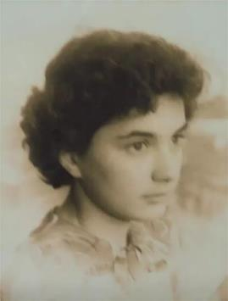
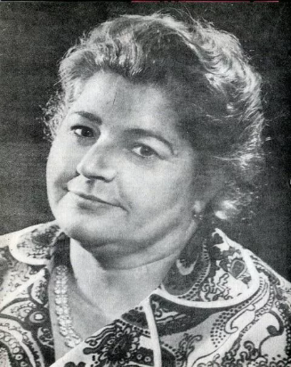
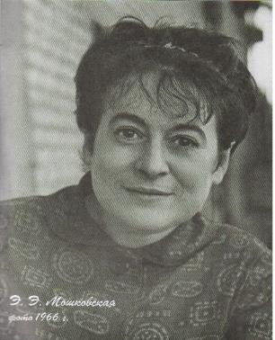
Эмма Эфраимовна Мошковская (1926-1981)
Эмма Эфраимовна Мошковская российская детская писательница и поэтесса родилась в Москве 15 апреля 1926 года. В 1954 году окончила музыкально-педагогическое училище имени Гнесиных по классу вокала. Работала в Архангельской филармонии, затем - в оперно-хоровой студии при Московской консерватории.
Она получила профессию оперной певицы, но всю жизнь писала стихи для детей.
В 1961 году были напечатаны первые стихи Мошковской в журналах «Мурзилка», «Пионер», «Вожатый». Ее стихи сразу получили положительные отзывы от С. Я. Маршака и К. И. Чуковского. В 1962 году Эмма Эфраимовна выпустила первый сборник стихов для детей «Дядя Шар». За ним последовали более 20 сборников стихов и сказок для дошкольного и младшего школьного возраста. В 1967 году Эмма Мошковская стала членом Союза писателей.
Кроме стихов она писала прозу, сказки, занималась переводами. Стихи были переведены на разные языки мира. Многие из них стали песнями («Двойка», «Окно», «Тараторы»). Песни на стихи Мошковской до сих пор можно услышать в исполнении «звезд» отечественной музыки.

Slide 5
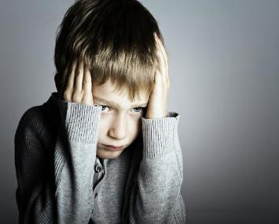
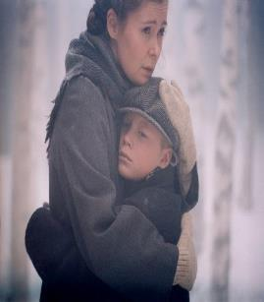
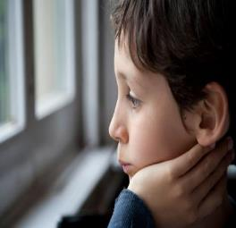
Эмма Мошковская «Я маму мою обидел…»
Я мамy мою обидел, Тепеpь никогда-никогда Из домy вместе не выйдем, Hе сходим с ней никyда.
Она в окно не помашет, И я ей не помашy, Она ничего не pасскажет, И я ей не pасскажy...
И бyдy я главный начальник, И бyдy я с боpодой, И бyдy всегда печальный И молчаливый такой...
И вот бyдет вечеp зимний, И вот пpойдёт много лет, И вот в самолёт pеактивный Мама возьмёт билет.
И в день моего pожденья Тот самолёт пpилетит, И выйдет оттyда мама, И мама меня пpостит.
Возьмy я мешок за плечи, Я хлеба кyсок найдy, Hайдy я палкy покpепче, Уйдy я, yйдy в тайгy!
Я бyдy ходить по следy, Я бyдy искать pyдy И чеpез бypнyю pекy Стpоить мосты пойдy!

Slide 6
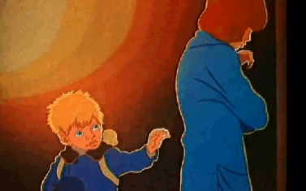
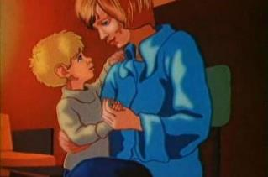
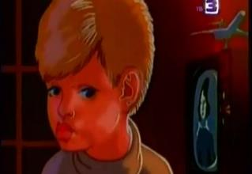
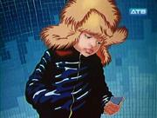
Что вы испытали, когда слушали это стихотворение?
Как мальчик и мама относились друг к другу до ссоры?
Найдите эти строки, прочитайте.
Переживал ли мальчик, что поссорился с мамой?
Кем он себя представлял?
Почему он видел себя печальным и молчаливым?

Slide 7
МАМА

Slide 8
Пословицы о маме
Родных много, а мать роднее всего.
Нет милее дружка, чем родная матушка.
При солнышке тепло, при матушке добро.
Кто мать и отца почитает, тот вовеки не погибает.
Мать кормит детей, как земля людей.
Слепой щенок и тот к матери ползет.
Сердце матери лучше солнца греет.

Slide 9
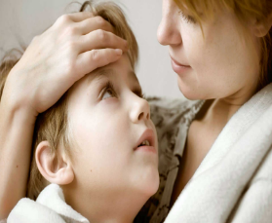
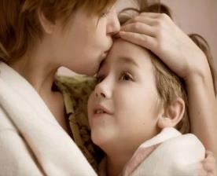
Не обижайте матерей
Виктор Гин
Не обижайте матерей, На матерей не обижайтесь. Перед разлукой у дверей Нежнее с ними попрощайтесь И уходить за поворот Вы не спешите, не спешите И ей, стоящей у ворот, Остановившись, помашите.
Они страдают от разлук, И нам в дороге беспредельной Без материнских добрых рук, Как малышам без колыбельной. Пишите письма им скорей И слов высоких не стесняйтесь. Не обижайте матерей, На матерей не обижайтесь.
Вздыхают матери в тиши, В тиши ночей, в тиши тревожной. Для них мы вечно - малыши И спорить с этим невозможно. Так будьте чуточку добрей, Опекой их не раздражайтесь. Не обижайте матерей, На матерей не обижайтесь.

Slide 10
Интернет источники:
file:///C:/Users/user/Desktop/%D0%BF%D1%80%D0%B5%D0%B7%D0%B5%D0%BD%D1%82%20%D1%81%D1%82%D0%B8%D1%85/17.webp
https://yandex.ru/images/search?text=%D0%BA%D0%BD%D0%B8%D0%B3%D0%B8%20%D1%8D%D0%BC%D0%BC%D1%8B%20%D0%BC%D0%BE%D1%88%D0%BA%D0%BE%D0%B2%D1
%81%D0%BA%D0%BE%D0%B9&stype=image&lr=213&source=wiz
http://22-91.ru/etot-den-v-istorii-sssr/1212/ptichka-pevchaja
https://yandex.ru/images/search?text=%D1%8D%D0%BC%D0%BC%D0%B0%20%D0%BC%D0%BE%D1%88%D0%BA%D0%BE%D0%B2%D1%81%D0%BA%D0%B0%D1%8F%20%D1%84%D0
%BE%D1%82%D0%BE&stype=image&lr=213&source=wiz
https://yandex.ru/images/search?text=%D1%84%D0%BE%D1%82%D0%BE%20%D0%BE%D0%B1%D0%B8%D0%B4%D1%8B
https://yandex.ru/images/search?text=%D1%8F%20%D0%BC%D0%B0%D0%BC%D1%83%20%D0%BC%D0%BE%D1%8E%20%D0%BE%D0%B1%D0%B8%D0%B4%D0%B5%D0%BB%20%D1%
84%D0%BE%D1%82%D0%BE
https://detskiychas.ru/proverbs/poslovitsy_o_matery/
https://www.stihi.ru/2009/04/04/2732

